Slide 1
Hier is alles wat je moet weten over STUDENTO by Beau Frans & Kobe Vervaele
<p> Welkom bij de presentatie van Beau Frans en Kobe vervaele. </p>
Notes:
Beau

Slide 2
Inhoudstafel
01
02
03
04
05
06
Introductie van onze GIP en aanleiding hiernaar.
Het begin van onze website Studento.
Hoe kan je werken met Studento.
Een DEMO van onze website Studento.
Vragen beantwoorden en code overlopen.
Notes:
Beau

Slide 3
Introductie van onze GIP en aanleiding hiernaar
01
<p> Wat is STUDENTO en hoe kwam het tot stand? </p>
Notes:
Kobe

Slide 4
Probleem
<p> Opdracht voorgesteld door mevrouw Van Den Bosch </p>
Problemen met CompassMe -> Evaluatietool door vlajo
Niet gebruiksvriendelijk
Informatie verdween
Geen password reset
Afdruksysteem kon niet individueel
Notes:
Kobe

Slide 5
Oplossing
<p> Onze eigen evaluatietool maken genaamd Studento </p>
Vervanger voor CompassMe.
Gebruiksvriendelijkheid
Simpel design
Password reset
Afdruk systeem
Notes:
Kobe

Slide 6
Het begin van Studento
02
<p> Hoe zijn we begonnen? </p>
Notes:
Beau

Slide 7



Hoe zijn we er aan begonnen?
<stap1> Welke programmeertaal en database gaan we gebruiken? </stap1>
React, Tailwind CSS en Firebase
Notes:
Kobe

Slide 8
Waarom wij werken met REACT
Gebaseerd op componenten dus is makkelijk te hergebruiken, vermijdt overbodige extra code
Virtueel DOM
Schaalbaar
Notes:
Beau

Slide 9
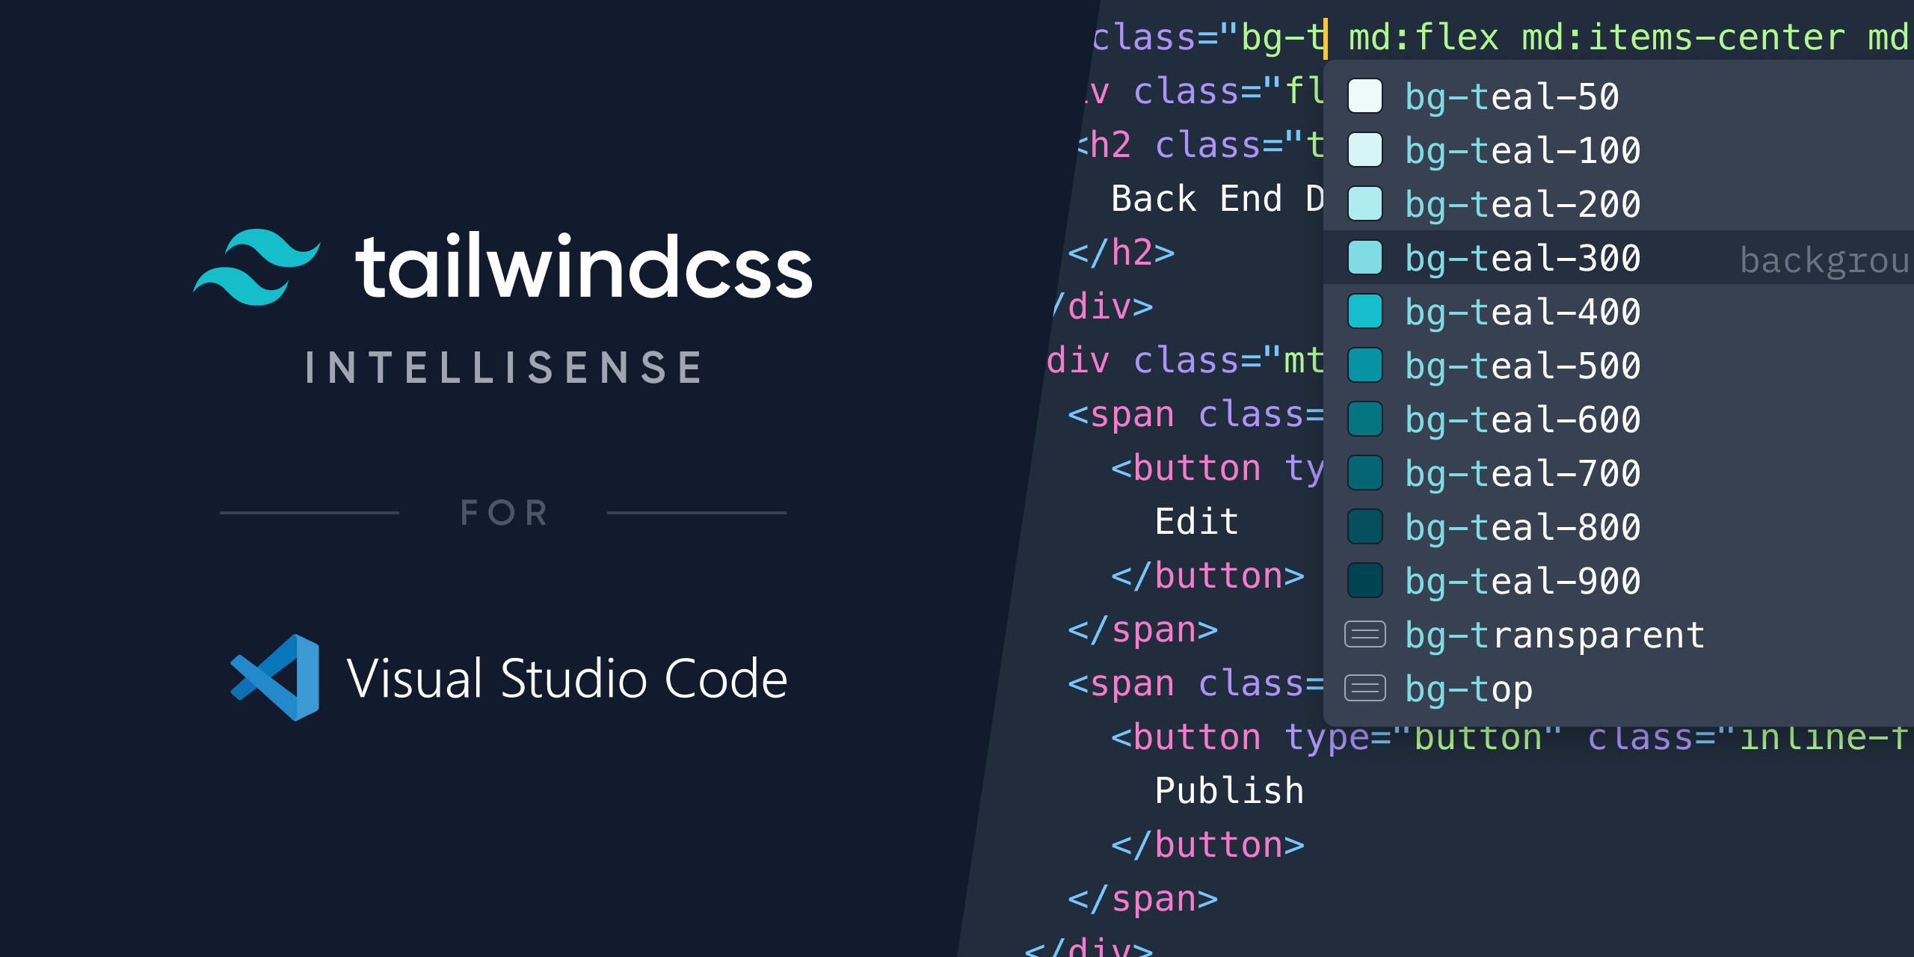
Waarom TAILWIND CSS
Gebruiksvriendelijk
Gemakkelijk te gebruiken
Responsive
Notes:
Kobe

Slide 10

Firebase als Database
Backend as service
Real-time database
Gebruiksauthenticatie
Hosting
Analyse
Notes:
Beau

Slide 11



Hoe zijn we er aan begonnen?
<stap1> Welke programmeertaal en database gaan we gebruiken? </stap1>
React, Tailwind CSS en Firebase
<stap2> Het design van de website gemaakt. </stap2>
Figma, HyperUI en Haikei
Notes:
Kobe

Slide 12
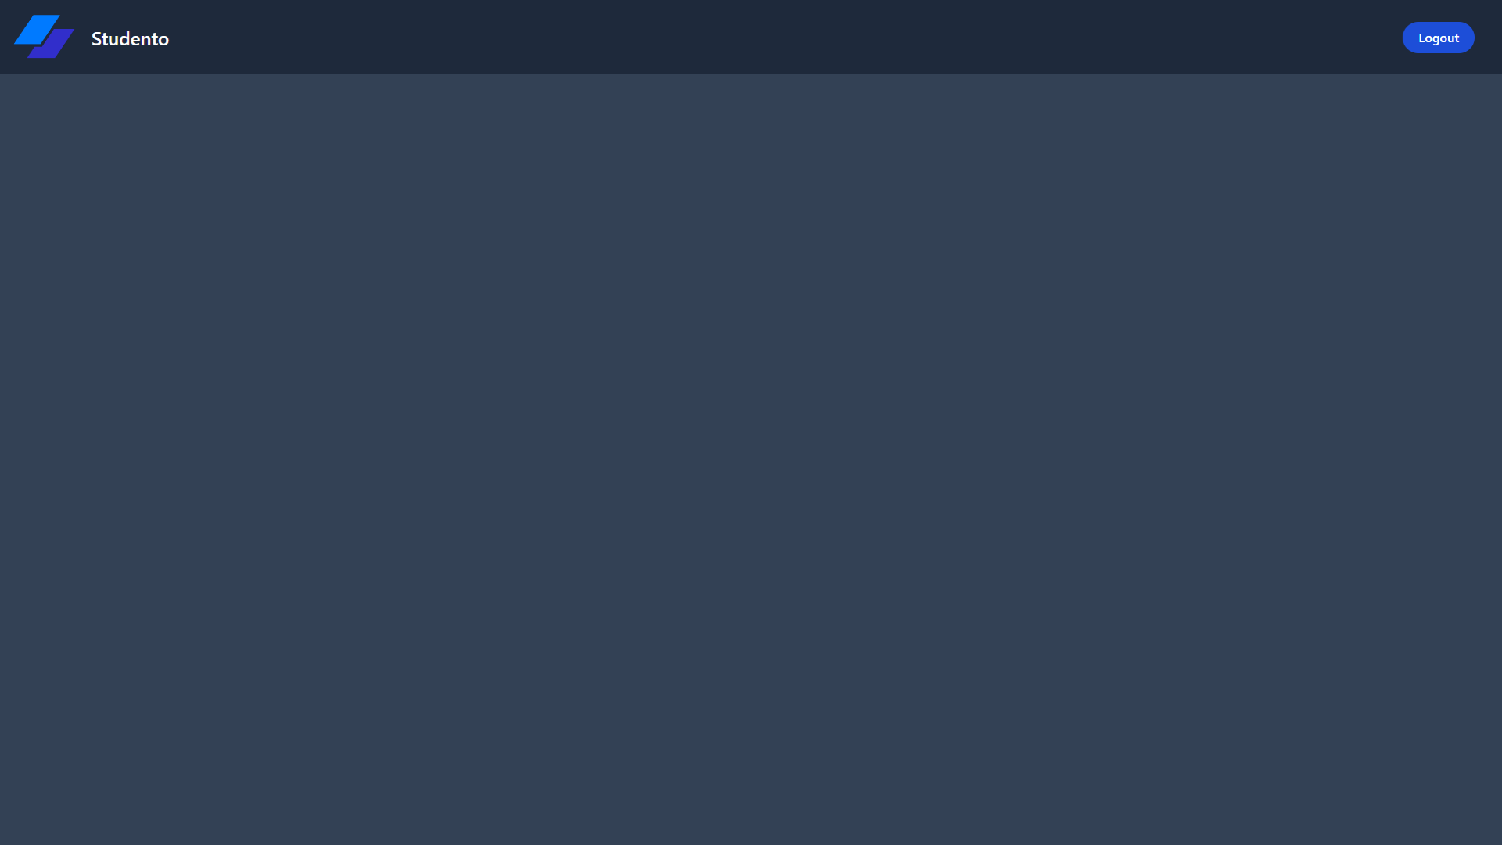
Het design van Studento
Figma
HyperUI
Haikei
Figma: Een web applicatie ontworpen voor web design die je gemakkelijk een ontwerp laat maken om deze later om te zetten naar code
Notes:
Beau

Slide 13
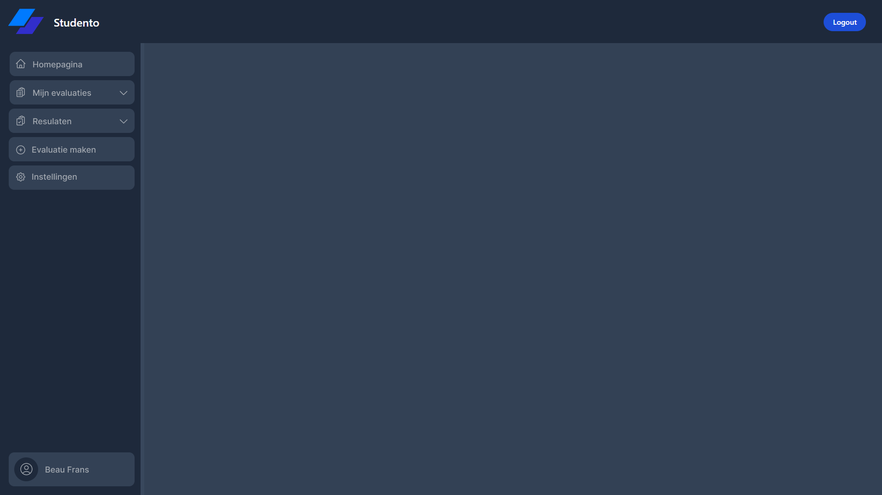
Het design van Studento
Figma
HyperUI
Haikei
HyperUI: Collectie van gratis Tailwind CSS components waar wij veel onderdelen van onze site gehaald hebben.
Notes:
Beau

Slide 14

Het design van Studento
Figma
HyperUI
Haikei
Haikei: Een website dat achtergronden met willekeurige patronen maakt voor jouw, deze hebben wij dan gebruikt als achtergrond voor wanneer je nog niet bent ingelogd.
Notes:
Beau

Slide 15
Hoe zijn we er aan begonnen?
<stap1> Welke programmeertaal en database gaan we gebruiken? </stap1>
React, Tailwind CSS en Firebase
<stap2> Het design van de website gemaakt. </stap2>
Figma, HyperUI en Haikei
<stap3> Zorgen dat gebruikers een account hebben. </stap3>
inloggen, password reset, aanmelden
Notes:
Kobe

Slide 16
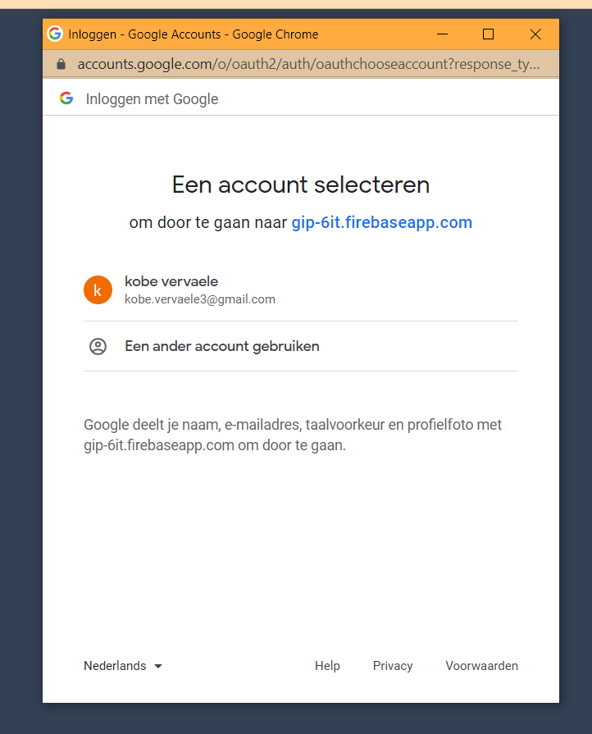
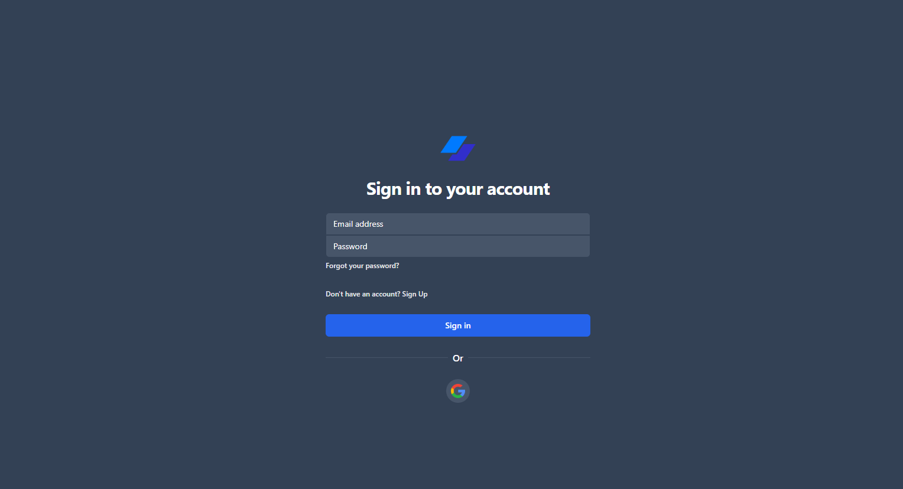
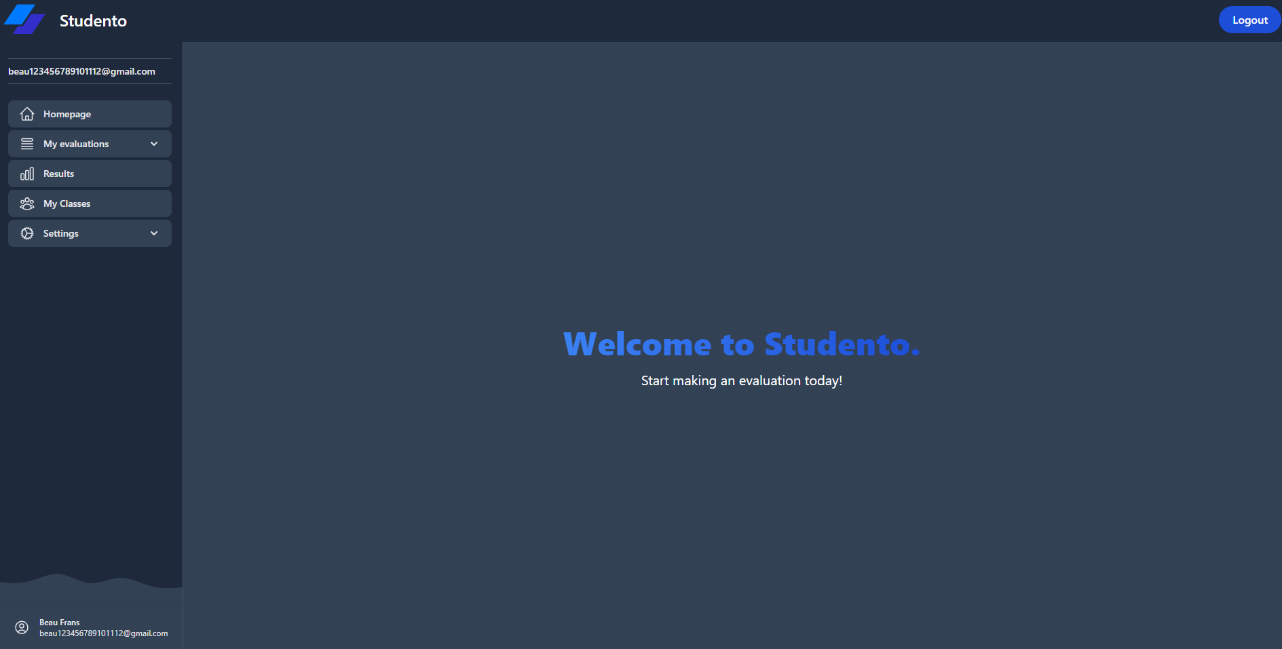
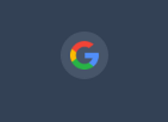
Inloggen Google
Inloggen (met google)
Password reset
Account aanmaken
Geen wachtwoord nodig!
Notes:
Beau

Slide 17
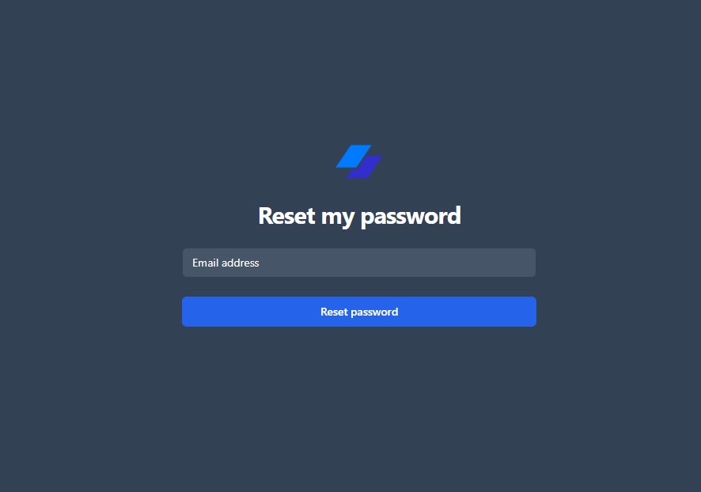
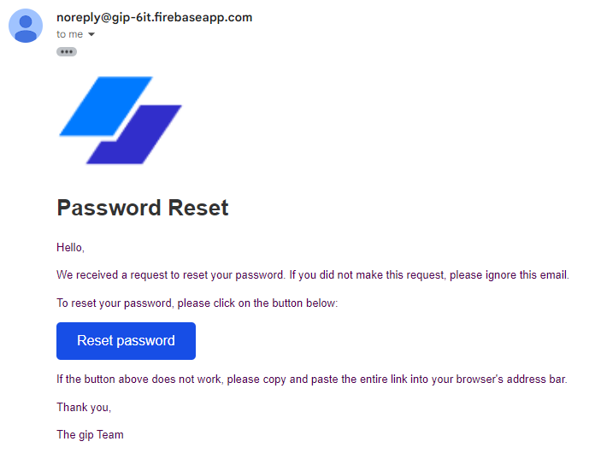
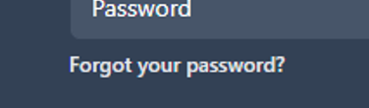
Inloggen Password reset
Inloggen (met Google)
Password reset
Account aanmaken
Notes:
Beau

Slide 18
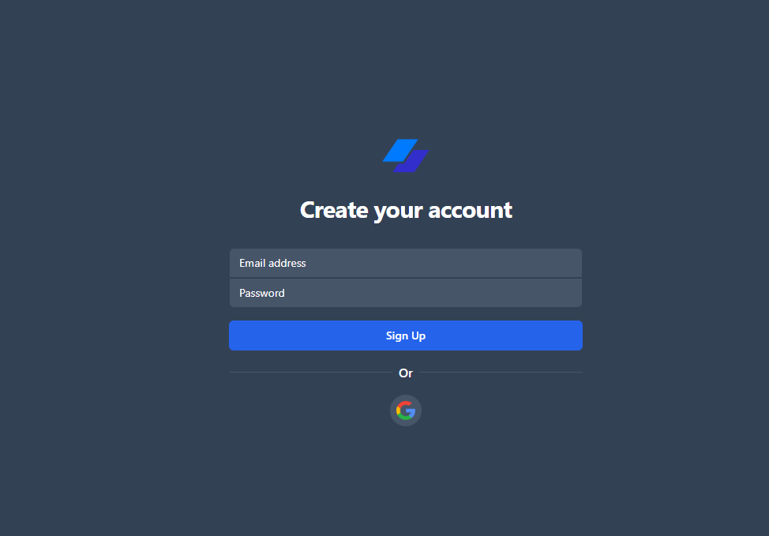

Inloggen Account aanmaken
Inloggen (met Google)
Password reset
Account aanmaken
Notes:
Beau

Slide 19
Hoe zijn we er aan begonnen?
<stap1> Welke programmeertaal en database gaan we gebruiken? </stap1>
React, Tailwind CSS en Firebase
<stap2> Het design van de website gemaakt. </stap2>
Figma, HyperUI en Haikei
<stap3> Zorgen dat gebruikers een account hebben. </stap3>
inloggen, password reset, aanmelden
<stap4> De website functioneel maken. </stap4>
Homepage, Evaluations, Results, My Classes, Settings
Notes:
Kobe

Slide 20
Hoe werkt Studento
03
<p> Hoe gebruik je Studento? </p>
Notes:
Kobe

Slide 21
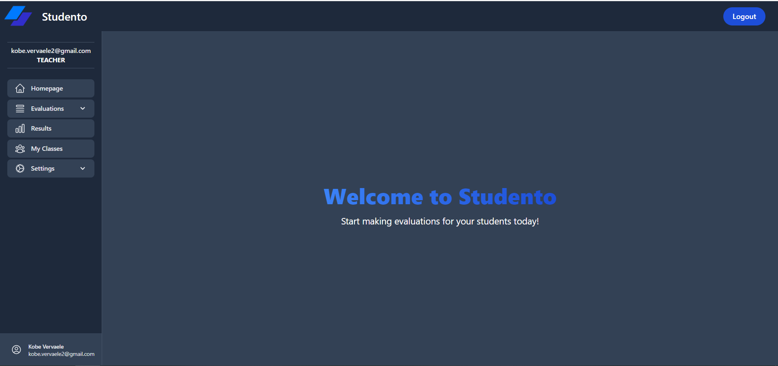
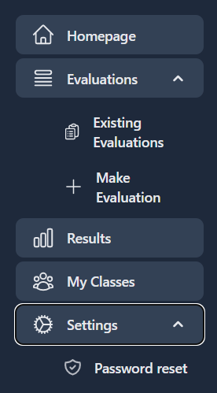
Leerkracht
Het onderscheidt tussen leerkracht en leerling.
Notes:
Kobe

Slide 22
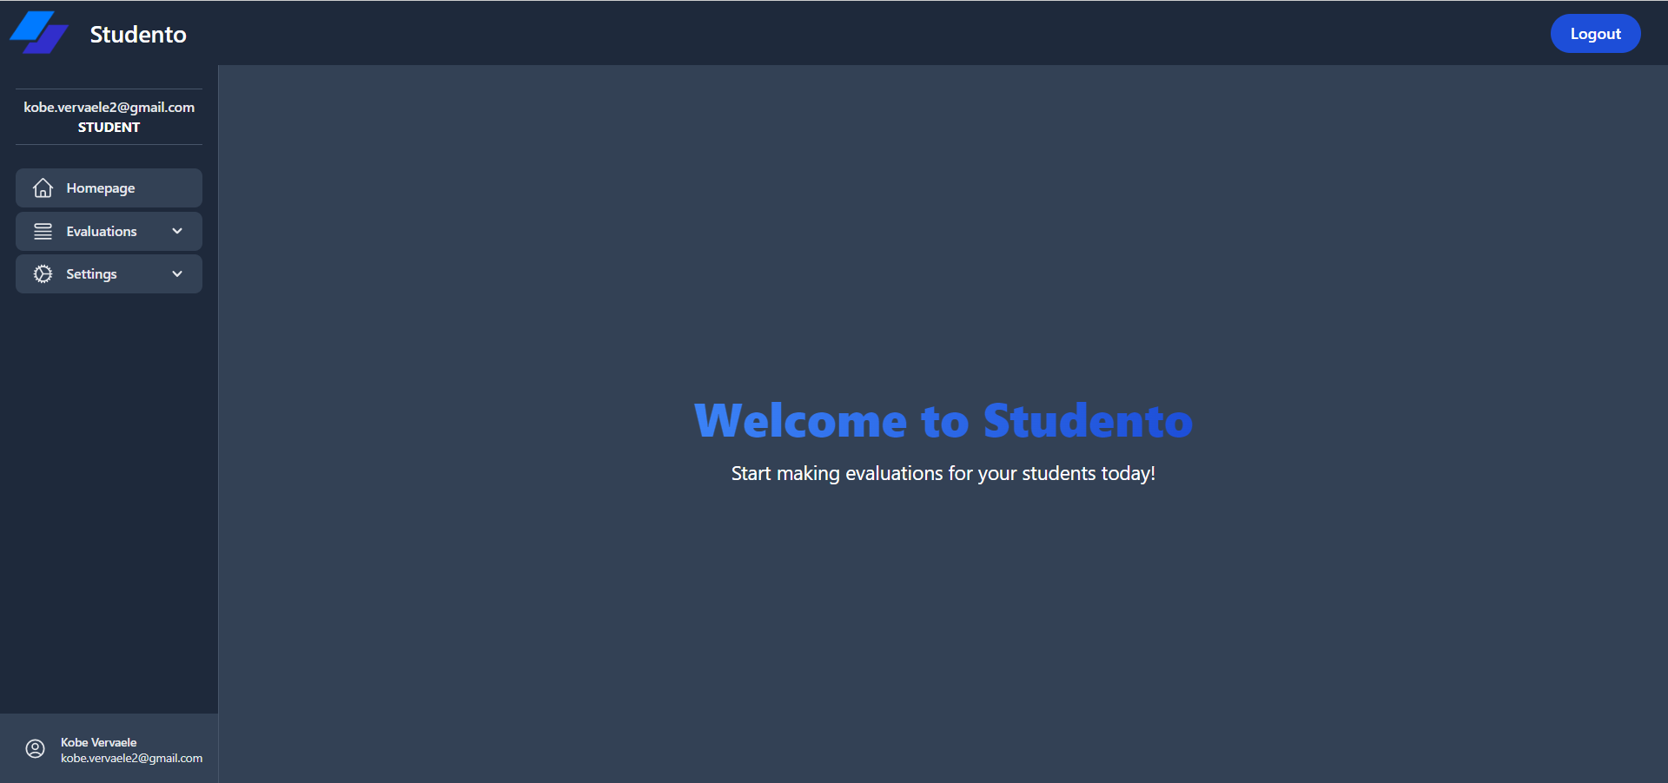
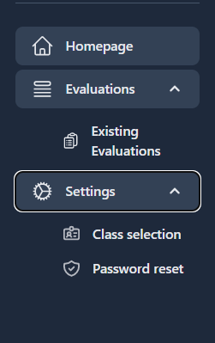
Leerkracht
Het onderscheidt tussen leerkracht en leerling.
Notes:
Kobe

Slide 23
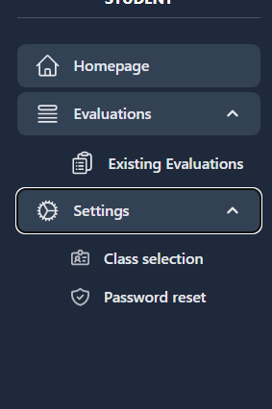
Leerkracht
Leerling
Het onderscheidt tussen leerkracht en leerling.
Notes:
Kobe

Slide 24
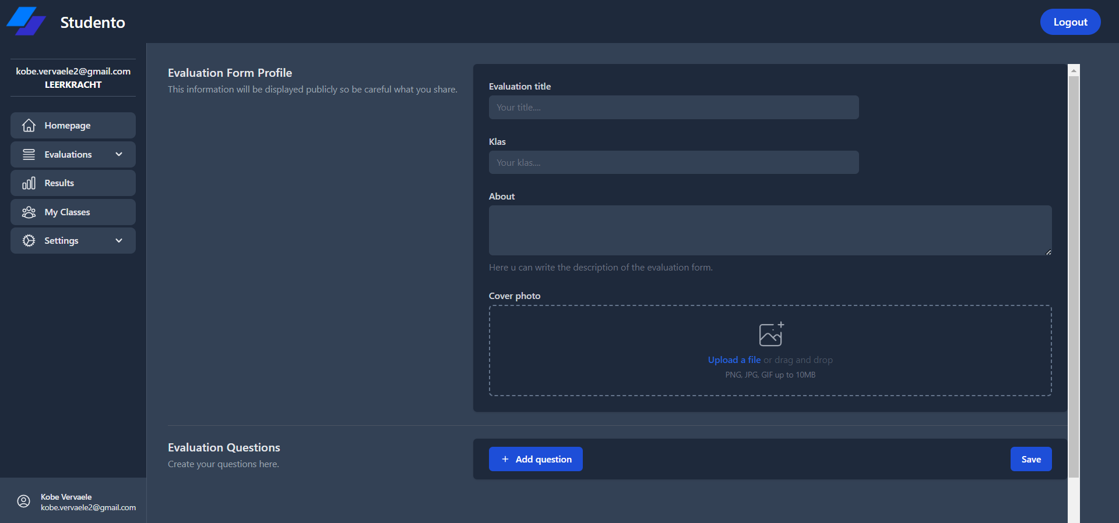
Leerkracht
Een evaluatie aanmaken.
Notes:
Kobe

Slide 25
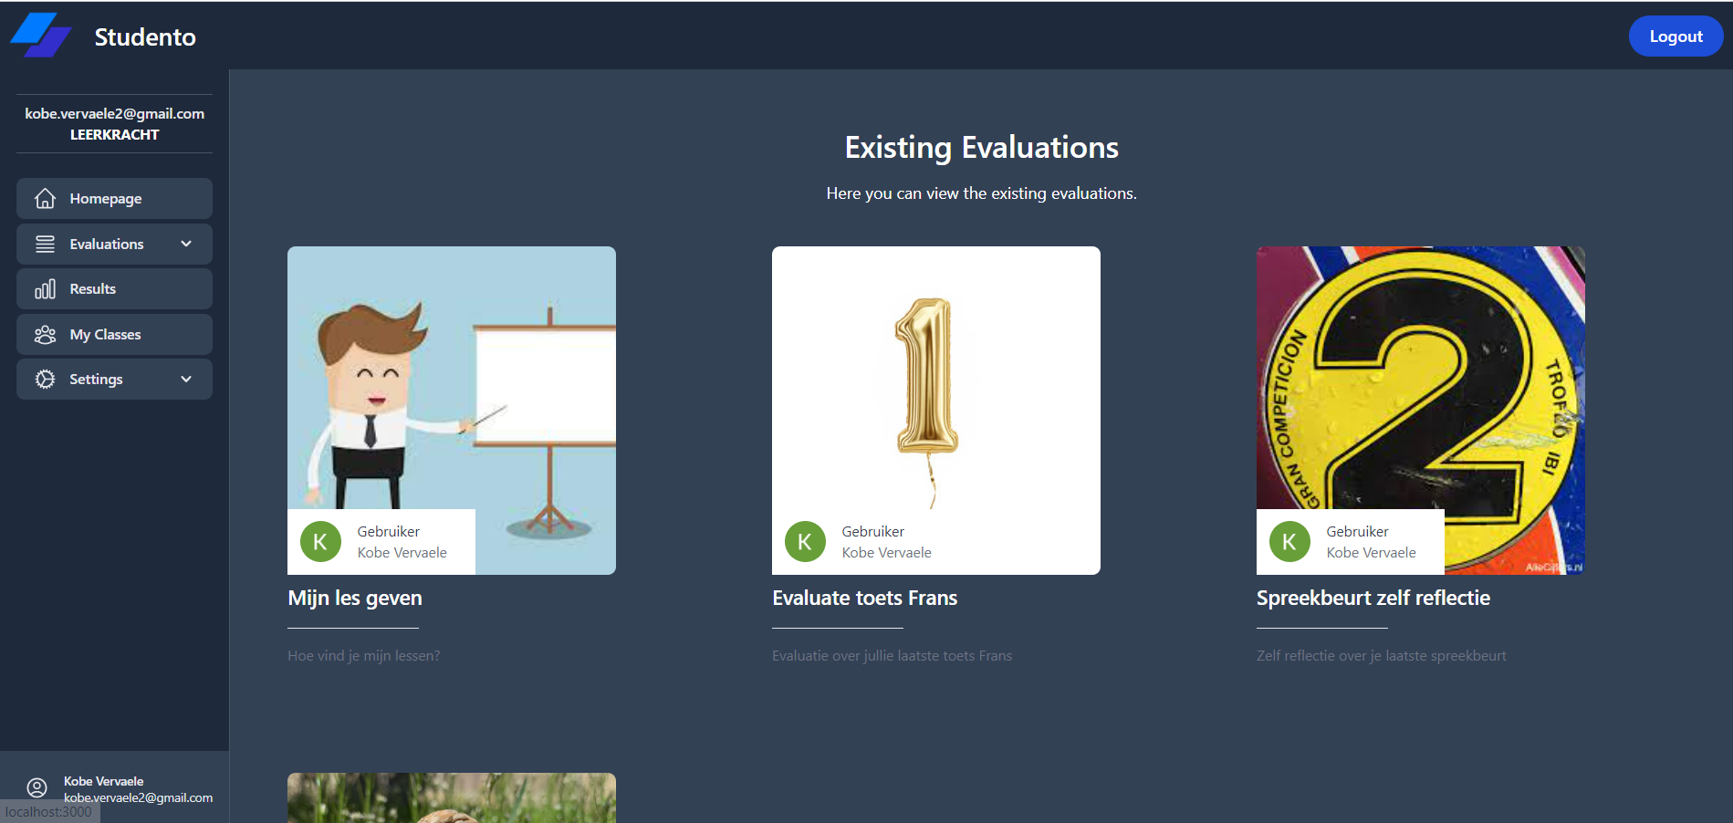
Leerkracht
Titel
Beschrijving
Naam leerkracht
Bestaande evaluaties bekijken.
Notes:
Kobe

Slide 26
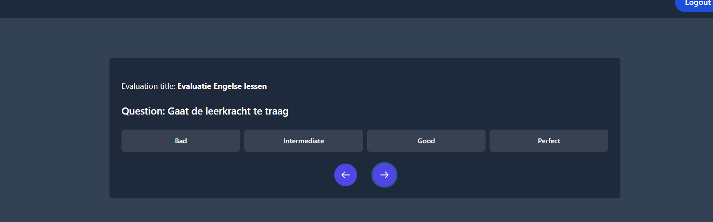
Leerkracht
De vragen van de evaluatie beantwoorden.
Notes:
Kobe

Slide 27
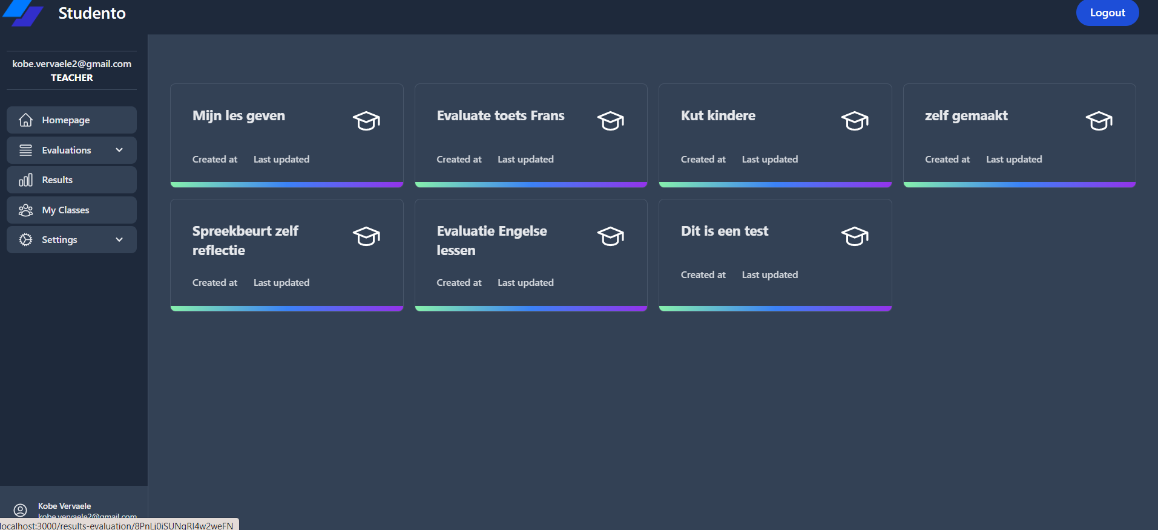
Leerkracht
Dan kan de leerkracht bij results een enquete selecteren waarna alle leerlingen verschijnen die deze al hebben ingevuld en dan kan je per persoon hun antwoorden zien.
Notes:
Kobe

Slide 28
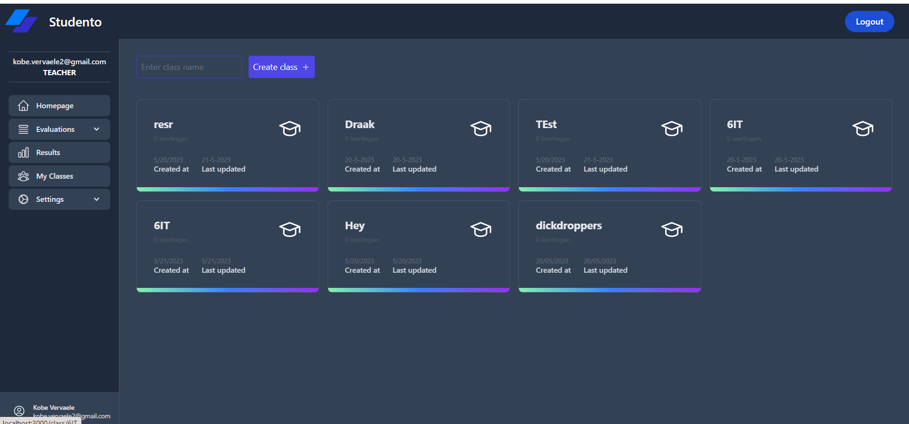
Leerkracht
Hier kan de leerkracht zelf klassen/groepen aanmaken die ze dan kan gebruiken bij het aanmaken van evaluaties voor wie deze zijn
Notes:
Kobe

Slide 29
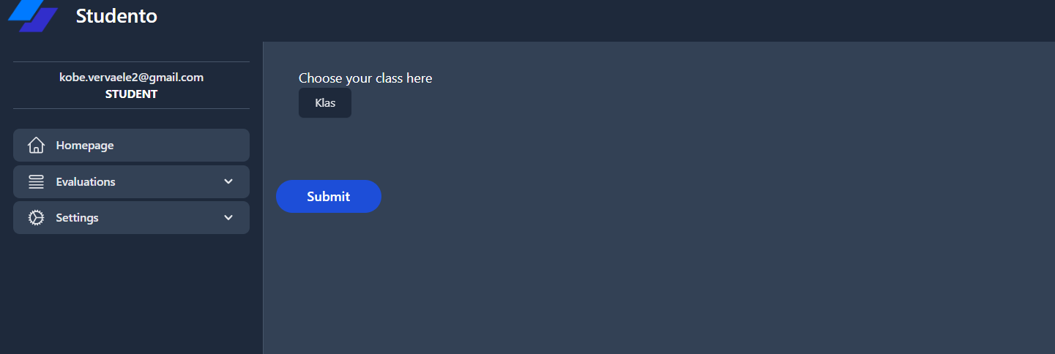
Leerling
De klas waar hij/zij in zit veranderen.
Notes:
Kobe

Slide 30
Een DEMO van Studento
04
<p> Demo! </p>
Notes:
Kobe

Slide 31
Hier nog 1 onderwerp
05
<p> Wat mist Studento nog? </p>
Notes:
Beau

Slide 32
Code overlopen
06
<p> Wat mist er nog aan STUDENTO en wat gaan welke atributen gaan we nog toevoegen? </p>
Notes:
Kobe

Slide 33

THANK YOU!
Beau Frans
&
Kobe Vervaele
Studento
<p> Zijn er nog vragen? </p>
Notes:
Beau

